Slide 1

Аниме магазин☠

Slide 2
Цены привлекательны для покупателей
фигурка | манга | плакат | батарейки | брелок
1200 грн/шт | 240 грн/шт | 140 грн/шт | 100 грн/шт | 15 грн/шт

Slide 3
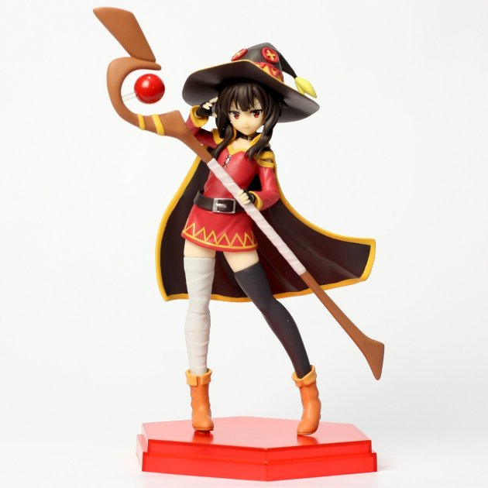
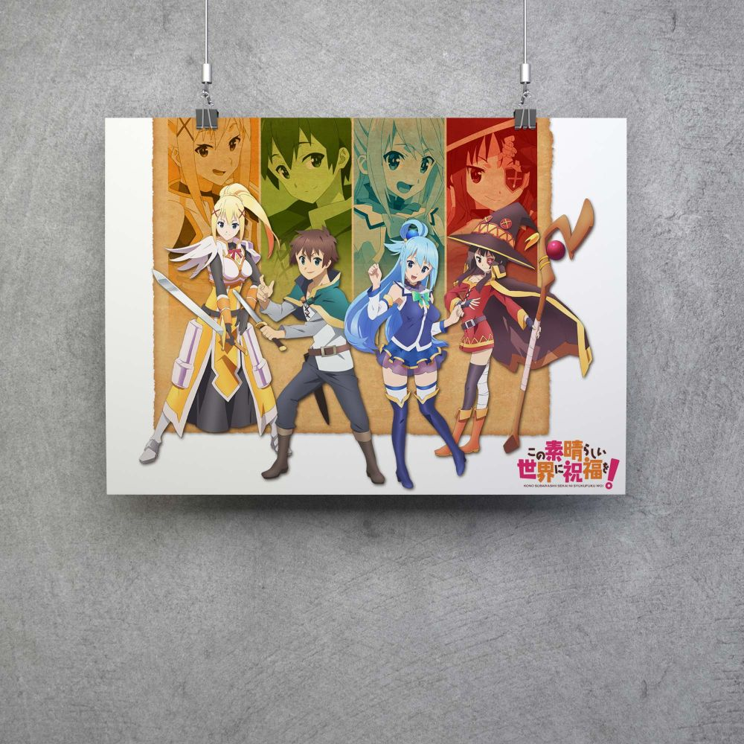
Мы продаем только качественные товары

Slide 4
Не смотря на низкие цены и высокое качество товар окупиться!
Затраты в месяц | Заработок в месяц
118350 грн | 277750 грн

Slide 5

На данный момент в области конкурентов нету, поэтому магазин обречен на успех👍

Slide 6
Уже через 0,39 месяца магазин окупиться

